Slide 1

AZURE DEVOPS: PIPELINE DI CI/CD PER LA DISTRIBUZIONE DI UN MICROSERVIZIO
Relatore:
Prof. Roberto Alfieri
Anno Accademico
2021-2022
Autore:
Fiorenzo Tittaferrante

Slide 2
IL PROGETTO

Slide 3

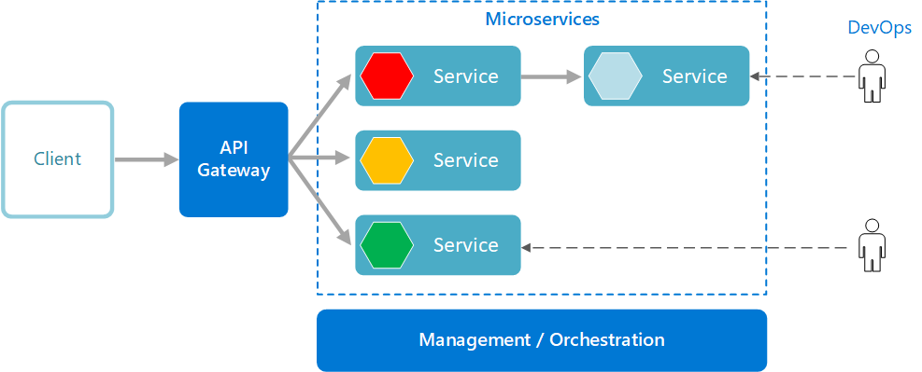
Il progetto
Il progetto è composto da:
Microservizio
Scritto in Java
Effettua query
Risposta tramite codice http
Gateway
Si interpone tra client e microservizio
Si utilizza

Slide 4
Gli obiettivi
Realizzare pipeline per:
Realizzare pipeline per:
Build
Test
Deploy
Deploy
Del microservizio
Di una immagine personalizzata di Kong Gateway

Slide 5
METODOLOGIA DEVOPS

Slide 6


Cos’è DevOps?
È una metodologia di sviluppo software che combina:
Sviluppo software (Dev)
Operazioni dell’Information Technology (Ops)
DEV
OPS

Slide 7
Cos’è DevOps?
La finalità di DevOps è di creare ambienti in cui il ciclo di build, test e release siano automatizzati.
DEV
OPS

Slide 8
Vantaggi di DevOps
Una ricerca di Harvard evidenzia che i vantaggi principali di DevOps sono:
Qualità del prodotto o servizio migliore
Maggior innovazione
…
Miglior collaborazione tra sviluppatori e operations
...
Miglior Time-to-Market
Rapporti migliori con clientela
Riduzione di costi

Slide 9






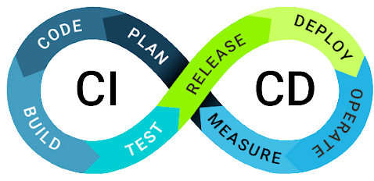


Continuous Integration e Delivery
Nuove versioni del software sono rilasciate dalle pipeline di CI/CD
Continuous Integration
Automatizza merge, compilazione e test del codice
Continuous Delivery
Automatizza la distribuzione su più ambienti

Slide 10
DevOps lifecycle
Fase di sviluppo del codice
Distribuzione su ambiente
Pianificazione del lavoro
Rilascio del software
Gestione e automazione infrastrutture
Compilazione sorgente
Test continui e automatici
Monitoraggio e feedback

Slide 11
AZURE DEVOPS

Slide 12


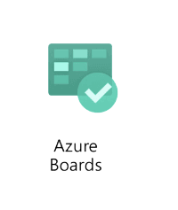
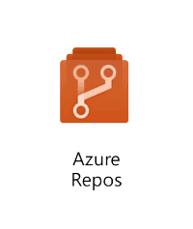
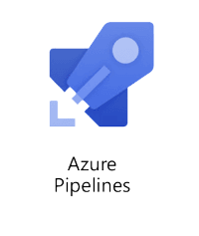
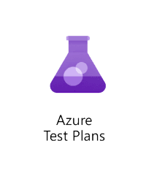
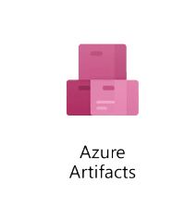

Microsoft Azure DevOps
Azure DevOps offre servizi per consentire ai team di sfruttare l’approccio DevOps
I servizi che Azure DevOps offre sono:

Slide 13
Microsoft Azure DevOps
Pianifica e tiene traccia del lavoro, dei difetti e dei problemi

Slide 14
Microsoft Azure DevOps
Pianifica e tiene traccia del lavoro, dei difetti e dei problemi
Set di strumenti usati per gestire il codice sorgente

Slide 15
Microsoft Azure DevOps
Pianifica e tiene traccia del lavoro, dei difetti e dei problemi
Set di strumenti usati per gestire il codice sorgente
Implementa pipeline di build, test e deploy di applicazioni

Slide 16
Microsoft Azure DevOps
Pianifica e tiene traccia del lavoro, dei difetti e dei problemi
Set di strumenti usati per gestire il codice sorgente
Implementa pipeline di build, test e deploy di applicazioni
Pianifica e crea test

Slide 17
Microsoft Azure DevOps
Pianifica e tiene traccia del lavoro, dei difetti e dei problemi
Set di strumenti usati per gestire il codice sorgente
Implementa pipeline di build, test e deploy di applicazioni
Pianifica e crea test
Archivia e gestisce gli artefatti di compilazione

Slide 18


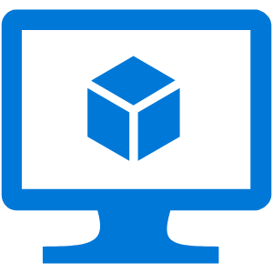
Infrastrutture
App service
Servizio per l’hosting di app
Potenzialità della Microsoft con distribuzione continua
Database
Contiene dati sui clienti e su Kong
Macchina virtuale
Ambiente per l’uso di Kong
Utilizza container Docker

Slide 19
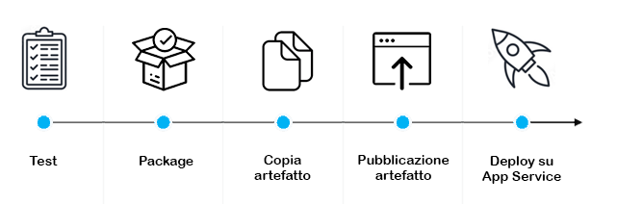
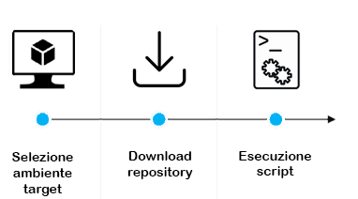
Pipeline di CI/CD
Microservizio
Pipeline basata su 5 task
Kong Gateway
Pipeline con definizione ambiente

Slide 20
RISULTATI

Slide 21
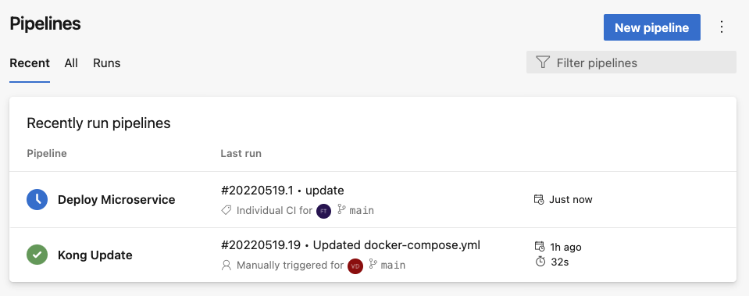
Risultati
Push di un nuovo codice attiva l’esecuzione della pipeline

Slide 22
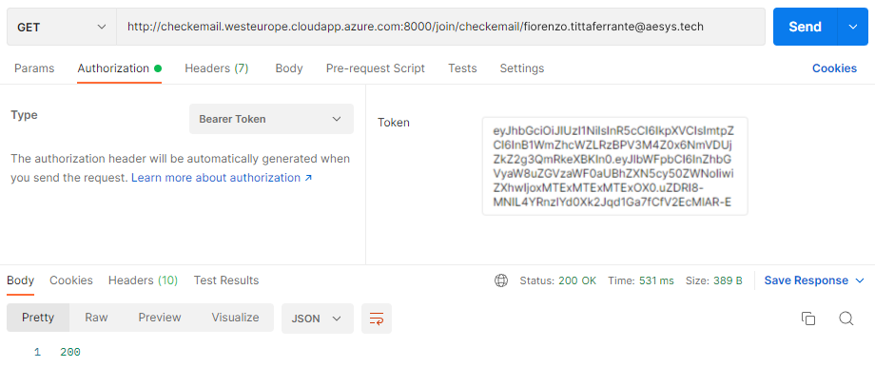
Risultati

Slide 23



Conclusione
La metodologia DevOps e Microsoft Azure hanno permesso di:
Automatizzare processi di compilazione e test
Automatizzare processi di distribuzione
Minimizzare tempo di sviluppo e rilascio del software

Slide 24
Grazie per l’attenzione!

